Slide 1
新闻鉴赏&独立思考

Slide 2
讲在前面!!!
Notes:
各位同学把自己的感情细胞先抛掉, 拿出自己最理性的一面, 我可以理解有同学可能会比较害羞, 但是无论你们回答与否, 都必须对着议题进行独立思考.
如果你要回答问题, 可以举手等我叫到你们, 在我的课上回答问题不需要站起来, 你们舒服就好, 只要大家都在理性思考就达到了我的目的.

Slide 3
聊一聊大家曾经的“想法”
先有请大家讲一讲对于中国的看法
那么对于日本和美国呢?
中国共产党呢?
政治家们呢?

Slide 4
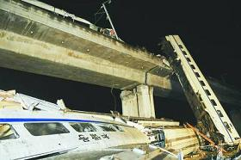
新闻示例
某国某地, 两辆高铁相撞, 你是市政府的领导人, 你会怎么做?
当地政府的做法是: 先把能埋得都埋掉, 不论遇难人是否存活, 不优先派遣医疗部队, 取而代之的是封锁网络消息和用铲车将坠落车厢碎片碾压后挖坑就地掩埋.
在结束舆论后报出了32人的死亡数……

Slide 5
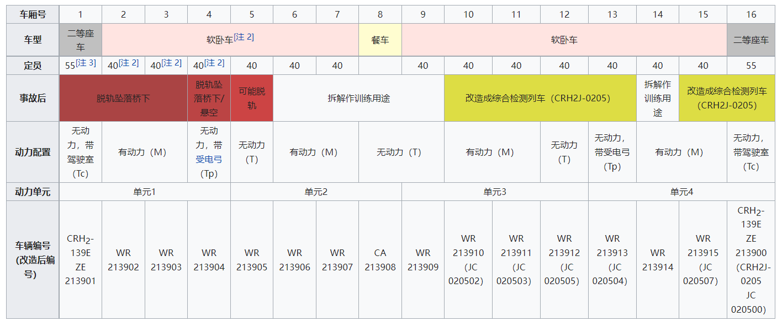
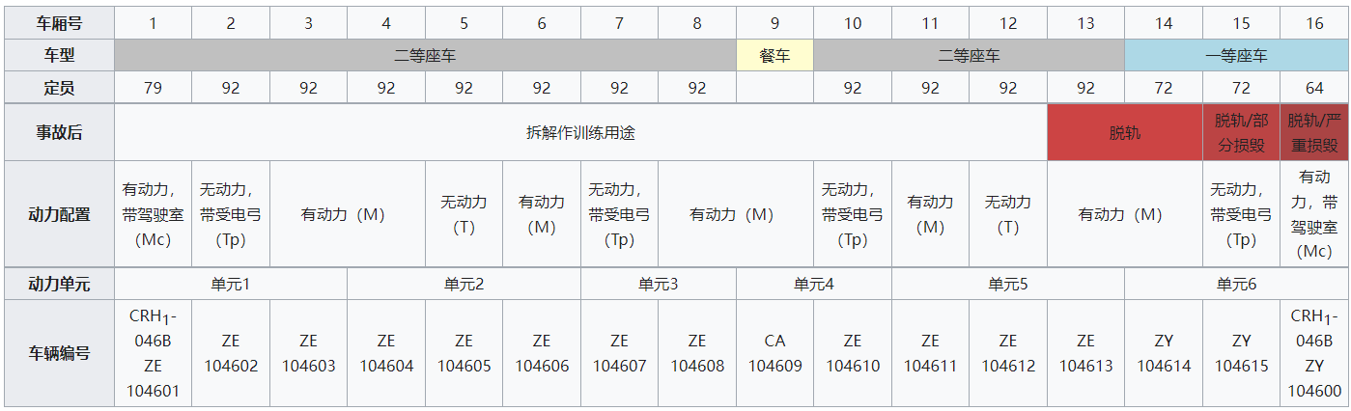
官方数据 vs. 预测数据
Notes:
数学好的同学可以来算一下, 假设这里所有遇难车厢里, 10%人死亡, 70%人受伤, 那么预估会有多少人遇难?
48人左右死亡, 333人左右受伤. 根据一位在当场记者的不完全统计, 至少162人死亡
你们还觉得官方的数据可信吗?

Slide 6
小结
新闻并不是完全可以相信的, 里面的数据经常是经过了政治目的加工过的
培养自己独立思考的能力虽然不一定能知道真相, 但是经过了自己的考证/调研, 和证据查找可以
让自己变得更充实
获得快乐感
了解事件的真实性和事情的完整经过

Slide 7
聊一聊大家现在的“想法”
对于中国的看法
对于日本和美国的看法
中国共产党呢?
政治家们呢?

Slide 8
下次课再见 !

